Slide 1
MĂNG NON
HOẠT ĐỘNG TRẢI NGHIỆM
NGÔI SAO CỦA TÔI, NGÔI SAO CỦA BẠN
NGÔI SAO CỦA TÔI, NGÔI SAO CỦA BẠN

Slide 2
MĂNG NON
Tài năng nhí

Slide 3
MĂNG NON
HOẠT ĐỘNG 1
LẬP KẾ HOẠCH

Slide 4
Chọn một sở thích của em
Tìm những bạn cùng sở thích để kết nhóm và đặt tên cho nhóm.
MĂNG NON

Slide 5
ĐÁ BÓNG
DIỄN KỊCH
VẼ TRANH
NẤU ĂN
BÓNG RỔ

Slide 6
MĂNG NON
Lập kế hoạch
- Hãy lập kế hoạch cùng nhau làm một việc chung.
- Chia sẻ kế hoạch trước lớp.
MĂNG NON

Slide 7
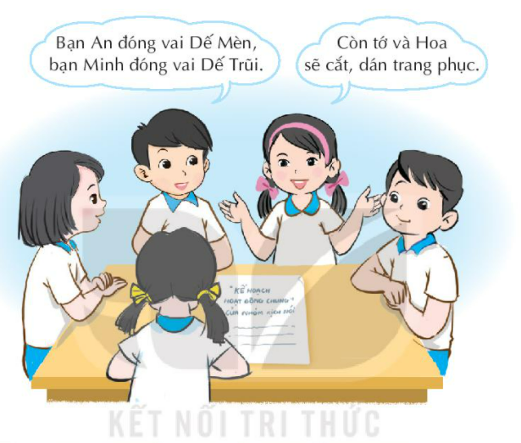
MĂNG NON
MĂNG NON

Slide 8
MĂNG NON
Ví dụ: Nhóm có sở thích nấu ăn thảo luận về cách làm món “khoai tây chiên”
ĐẦU BẾP NHÍ
MĂNG NON

Slide 9
MĂNG NON
Bước 1: Gọt khoai tây và thái ra các lát mỏng
Bước 2: Bắc chảo lên bếp, cho khoảng 300ml dầu ăn vào đun nóng.
MĂNG NON

Slide 10
MĂNG NON
Bước 3: Khi dầu nóng, các bạn cho 1 lựa vừa đủ khoai tây vào chảo và chiên ở lửa vừa khoảng 3 phút cho khoai vàng mặt.
MĂNG NON

Slide 11
MĂNG NON
Bước 4: Vặn lửa to hơn một chút rồi tiến hành đảo đều tay thêm khoảng 5 phút nữa cho đến khi phần bột khí không còn sủi nhiều nữa và khoai chín vàng giòn.
MĂNG NON

Slide 12
MĂNG NON
HOẠT ĐỘNG 2
SẢN PHẨM THEO SỞ THÍCH

Slide 13
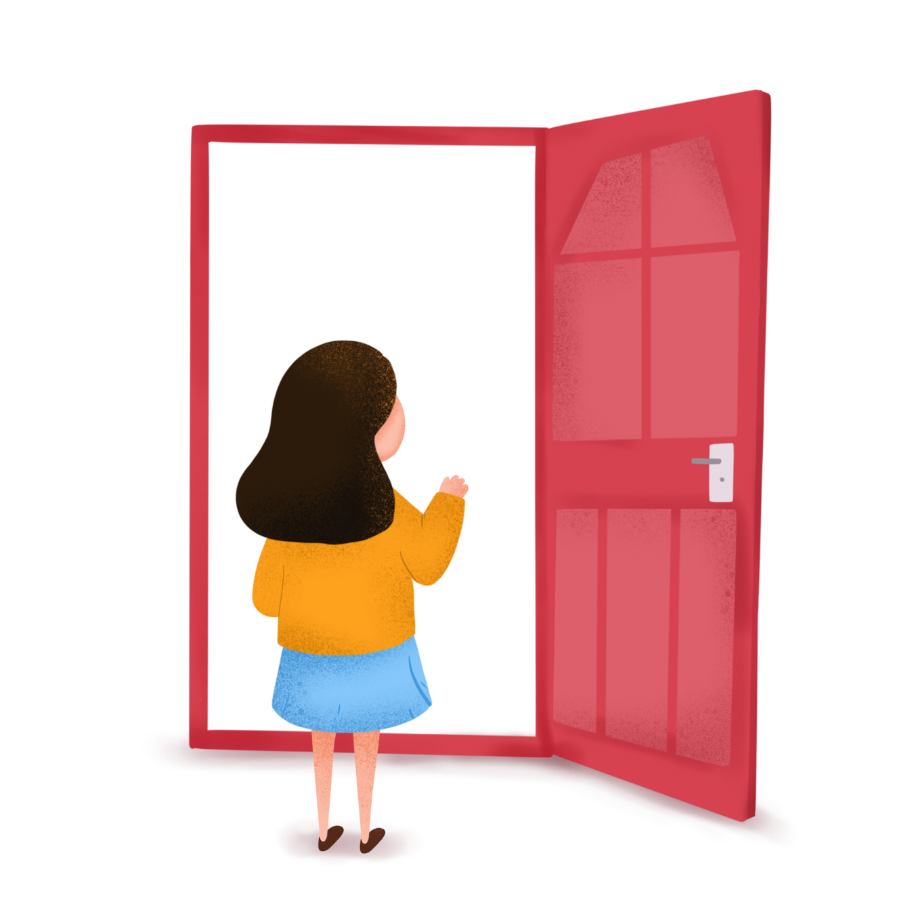
MĂNG NON
- Giới thiệu sản phẩm của cá nhân theo sở thích chung của nhóm
- Mỗi thành viên trong nhóm thực hiện nhiệm vụ đã được phân công
- Chia sẻ sản phẩm hoặc biểu diễn tiết mục chung của nhóm
- Nghĩ và hô vang thông điệp của nhóm.
- Bày tỏ cảm nghĩ về sản phẩm hoặc tiết mục của các nhóm

Slide 14
MĂNG NON
MĂNG NON

Slide 15
Dặn dò
MĂNG NON
- Chuẩn bị một cuốn sách yêu thích để giới thiệu cho cả lớp.
- Tìm hiểu sở thích của người thân.

Slide 16
MĂNG NON
CHÚC CÁC EM HỌC TỐT!

Slide 17
Những quà tặng tiếp theo sẽ được MĂNG NON cập nhật tại nhóm Măng Non – Tài liệu Tiểu học sau: https://www.facebook.com/groups/629898828017053 Mời thầy cô tham gia nhóm để chủ động cập nhật bài giảng điện tử lớp 2,3,4 và quà tặng hằng tuần mới nhất nhé!
MĂNG NON – TÀI LIỆU TIỂU HỌC
CHUYÊN GIÁO ÁN ĐIỆN TỬ THEO TUẦN KHỐI 4
BÀI THAO GIẢNG – ELEARNING
Nhóm chia sẻ tài liệu - Qùa tặng: Măng Non – Tài liệu Tiểu học
Page: Măng Non – Tài liệu Tiểu học
SĐT ZALO : 0382348780 - 0984848929
Notes:
MĂNG NON – TÀI LIỆU TIỂU HỌC
CHUYÊN GIÁO ÁN ĐIỆN TỬ THEO TUẦN KHỐI 4
BÀI THAO GIẢNG – ELEARNING
Nhóm chia sẻ tài liệu - Qùa tặng: Măng Non – Tài liệu Tiểu học
Page: Măng Non – Tài liệu Tiểu học
SĐT ZALO : 0382348780 - 0984848929

